Slide 1


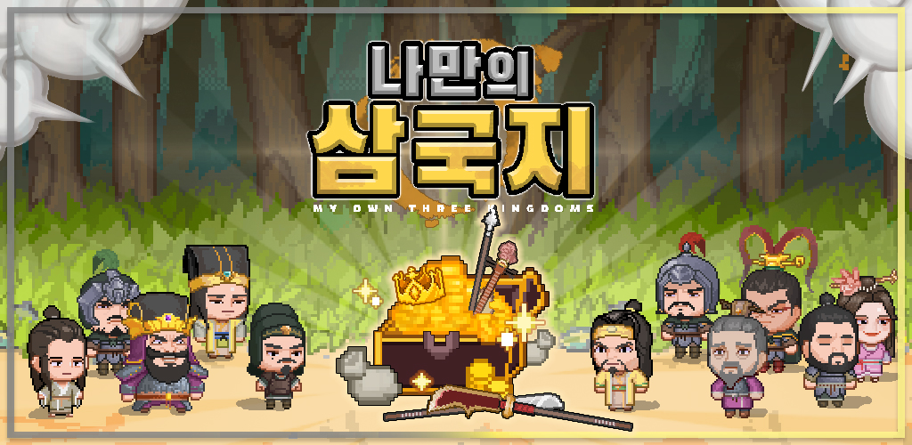

Slide 2
메뉴트리 및 공통기획

Slide 3
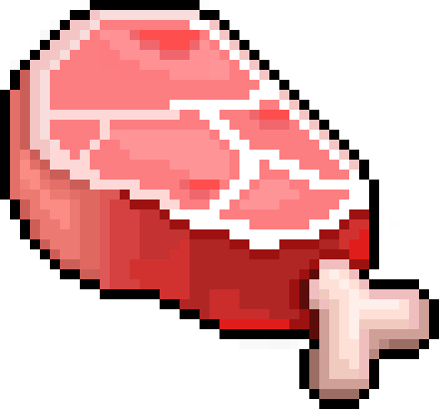





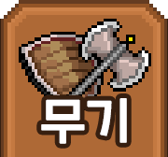
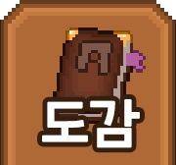


재화 및 콘텐츠 정리
재
화
 | 식량 | 지식 | 금괴 | 통행증
Icon
수급처 | -적 처치(일반) -훈련 | -수색 | -수색 | -보스 처치 (10개씩)
사용처 | -업그레이드 (훈련, 무기) | -보물 (일반) | -상점 | -수색 진입
최대단위 | 1자 (1H) | 1조 (1D) | 1,000,000 (1B) | 없음
콘
텐
츠
Icon | Description | Icon | Description
 | -식량과 시간 소모 -일정 시간 간격으로 훈련 레벨(식량을 소비하여 업그레이드)에 비례한 식량 획득 |  | -통행증 소모 -확률적으로 수색 콘텐츠에서만 획득 가능한 스페셜 보물 획득 가능 -확정적으로 지식,금괴 획득 가능
 | -식량 소모 -무기 구매 및 업그레이드를 통한 공격력 증가 |  | -플레이어가 처치한 보스를 소환할 수 있음 -소환 시 플레이어의 (공격력 x 지정 타수) 만큼 공격함 -보스 마다 공격 횟수 다름
 | -지식 소모 -보물 구매, 업그레이드를 통해 캐릭터에게 영구적으로 여러 이로운 버프 효과 제공(패시브 스킬) -[수색] 콘텐츠를 통해서 특수 버프(스페셜 보물)도 존재함 |  | -금괴 소모 -캐릭터 아바타 (무기,복장) 인 앱 상품 판매

Slide 4

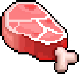



GNB
Description
GNB
-식량 수량 표시
-지식 수량 표시
-금 수량 표시
(이미지 : 가운데 맞춤)
2) 스테이지 표시
일반 스테이지에서는 ＂제 N장＂ 으로 표시
보스 스테이지에서는 스테이지 표시 하단에 남은시간 표시
X 540 , Y 1800 위치 / 가운데 맞춤
3) 옵션 UI
옵션 버튼 클릭 시 화면 중앙에 팝업 등장
배경음, 효과음, 크레딧 보기 버튼 표시
크레딧 보기 버튼 클릭 시 크레딧 화면 출력
(하단에서 상단으로 글씨가 올라옴)
(이미지 : 가운데 맞춤)
X 버튼 클릭 시 팝업 사라짐
크레딧
THANKS TO PLAY
2
[기획]
고지완 김건호
[그래픽]
김준혁 염태우 정해윤
[프로그래머]
최원형
제 25장
남은시간 10초
3
1
설정
600.4A
600.4A
제 25장
배경음
120.4B
효과음
V
120.4B
남은시간 10초
555
555
크레딧 보기
[layout]
X

Slide 5
메뉴트리
광고 시청
공격속도
메인 화면
훈련
무기
보물
상점
수색
보스 도감
설정
크레딧
훈련 구매
무기 구매
보물 구매
스킨 구매
스페셜보물 수색
보스 스킬 사용
훈련 업그레이드
무기 장착
보물 업그레이드
스킨 장착
광고 시청
보스 도감
이용 안내서
훈련 이용 안내서
무기 업그레이드
보물 이용 안내서
상점 이용 안내서
수색 이용 안내서
무기 이용 안내서

Slide 6
전투 화면 및 애니메이션 연출 기획

Slide 7
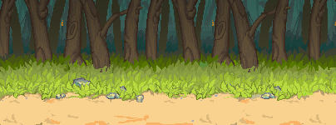
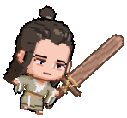
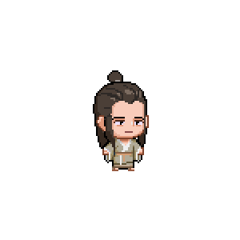
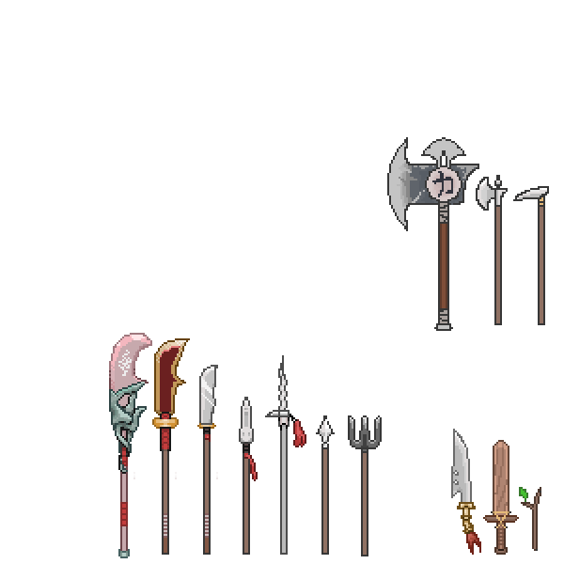
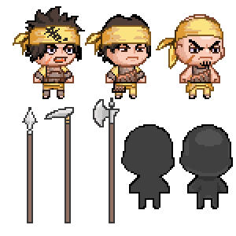

전투 연출
Description
카메라 연출
화면상 맵 밝은 부분만 보이게 카메라 ZOOM IN
> 실제 보이는 영역은 가로 1080px 세로 852px고정
카메라의 Y 좌표는 고정 /
X좌표만 (좌)에서 (우)로 이동하며 슬라이드
( 기획상 검은색 부분이 넘어간 부분)
해상도 기준 : 1080 x 1920
2) 캐릭터 이동
> 플레이어 캐릭터 이동 rule :
1) (좌)에서 (우)로 약 700픽셀까지 이동 후 정지
2) 정지 후 공격 시작
애니메이션 전환 : Move → Attack
> 몬스터 및 보스 이동 rule :
1) (우)에서 (좌)로 약 340픽셀까지 이동 후 정지
2) 정지 후 공격 시작
애니메이션 전환 : Move → Attack
3) 전투
>몬스터와 플레이어의 거리가 360픽셀 이하가 되면 교전 시작
※ ( 360 픽셀 = 사거리 )
>>모든 보스 및 몬스터, 캐릭터 고정 값 통일 적용
>>사거리의 기준은 모든 보스 및 몬스터, 캐릭터들의 센터 기준 통일 적용
1080px
852px
카메라 시점에서 안보임
360px
720px
Center
Center
360px

Slide 8

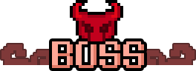

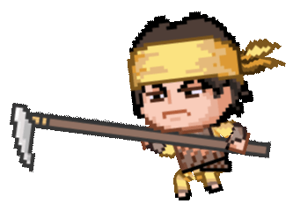
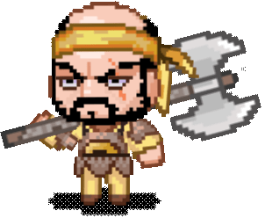
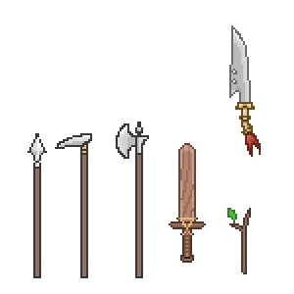
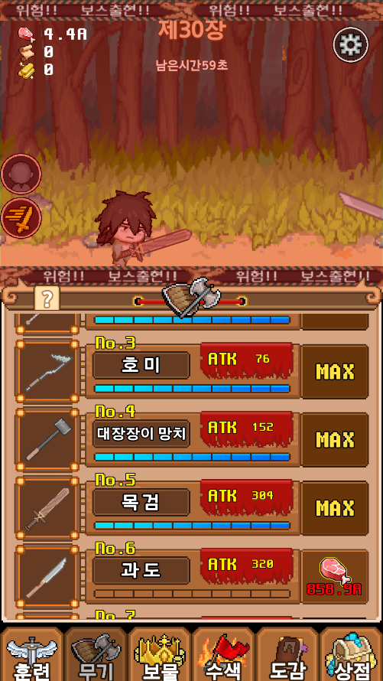
화면 기획 - 전투 1
Description
1) 적 몬스터
몬스터는 화면 우측에서 등장 (총 5마리 등장)
플레이어와 적 몬스터 사이의 X좌표 값이 50이하가 되면 Idle 자세 출력
HP가 0이 되면 Enemy_Die 모션 출력
플레이어를 공격하는 모션이 없음
피격 시 HP 게이지 감소
2) 보스
각 10스테이지 마다 5번째 몬스터가 보스로 등장
보스 등장 시점부터 60초의 제한시간 중앙 상단에 표시
BOSS HP게이지는 일반 몬스터와 다름
보스 등장하기전 등장 알림 연출 출력 (“위험 보스출연”)
[처치 성공]
플레이어가 60초 안에 보스를 처치할 시 화면이 어두워지며 스테이지가 넘어감 (Fade in, Fade out 효과 1초씩)
[처치 실패]
플레이어가 공격을 멈추고 화면이 어두워지며 스테이지의 처음으로 돌아감 (Fade in, Fade out 효과 1초씩)
600.4A
제 25장
600.4A
제 30장
120.4B
120.4B
남은시간 60초
2
555
555
1
600.4A
제 30장
600.4A
제 30장
120.4B
120.4B
남은시간 0초
555
555
보스 등장 알림 연출

Slide 9
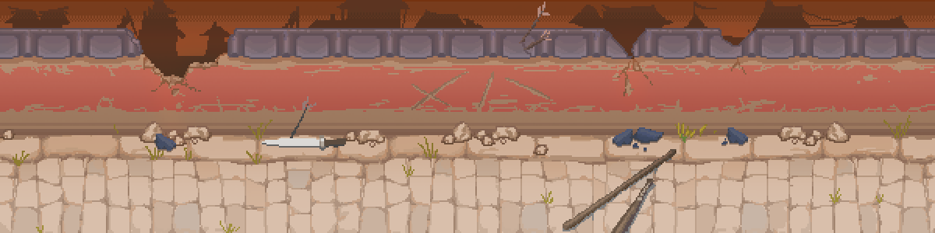
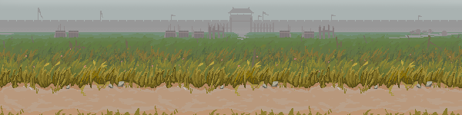
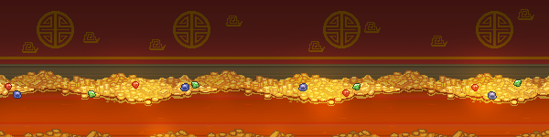
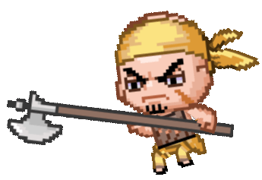
화면 기획 – 전투 2
Description
1
1) 배경
도적떼 나무숲 (1~49장)
불타는 낙양 (50~99장)
하비성 (100~150장)
151장부터는 50장 단위로 랜덤 맵 출력
보물방 (수색 스테이지)
2) 캐릭터 애니메이션
행동 rule : move → Idle → Attack
공격 속도 : 2초당 3번 공격 (Default)
공격 속도 제한 없음
공격속도가 공격모션보다 빠를 시 모션을 캔슬 시킴
피격(Hit) : 피격 당하는 순간 플레이어 캐릭터의 색이 1초간 빨간색이 되었다가 다시 원래 색으로 돌아옴, 우는 표정으로 잠깐 되었다가 다시 원래대로 돌아옴
처치(Die) : 화면의 좌측으로 날아 감, 지면에 엉덩방아를 찧고 다시 일어남
3) 애니메이션 목록
Attack 1 Attack 2
Attack 3
Idle
Move
Die
Hit (몬스터,보스만 해당)
Drop (보스 몬스터 처치 시 출력)
도적떼 나무숲
(1~49)장
불타는 낙양
(50~99)장
하비 성
(100~150)장
2
보물방
수색 스테이지

Slide 10
메인 화면 기획

Slide 11
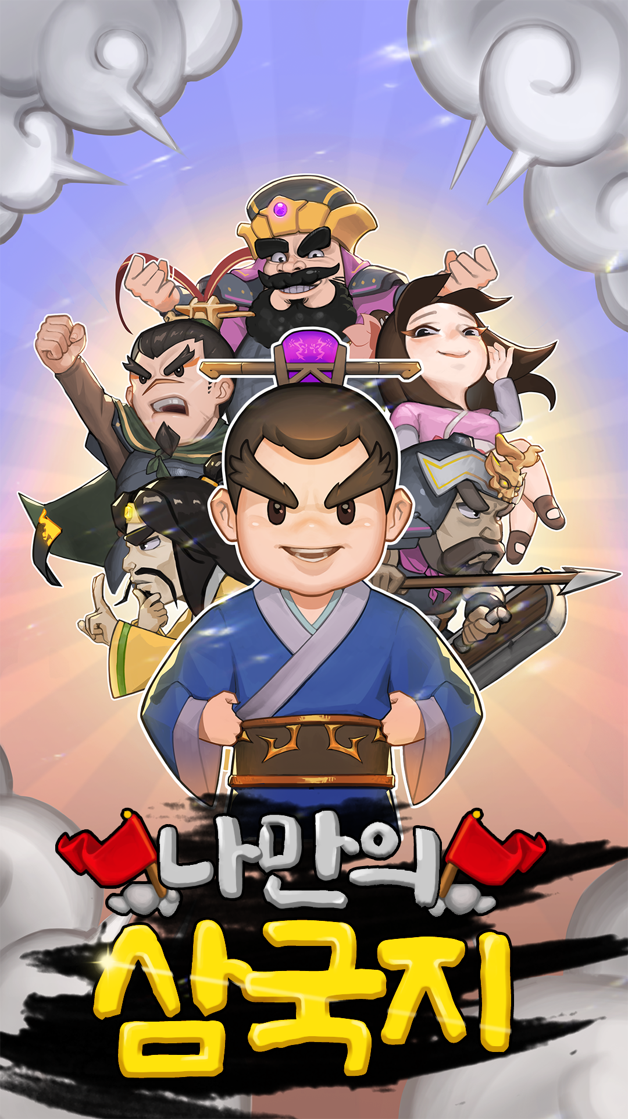
메인 화면 일러스트

Slide 12
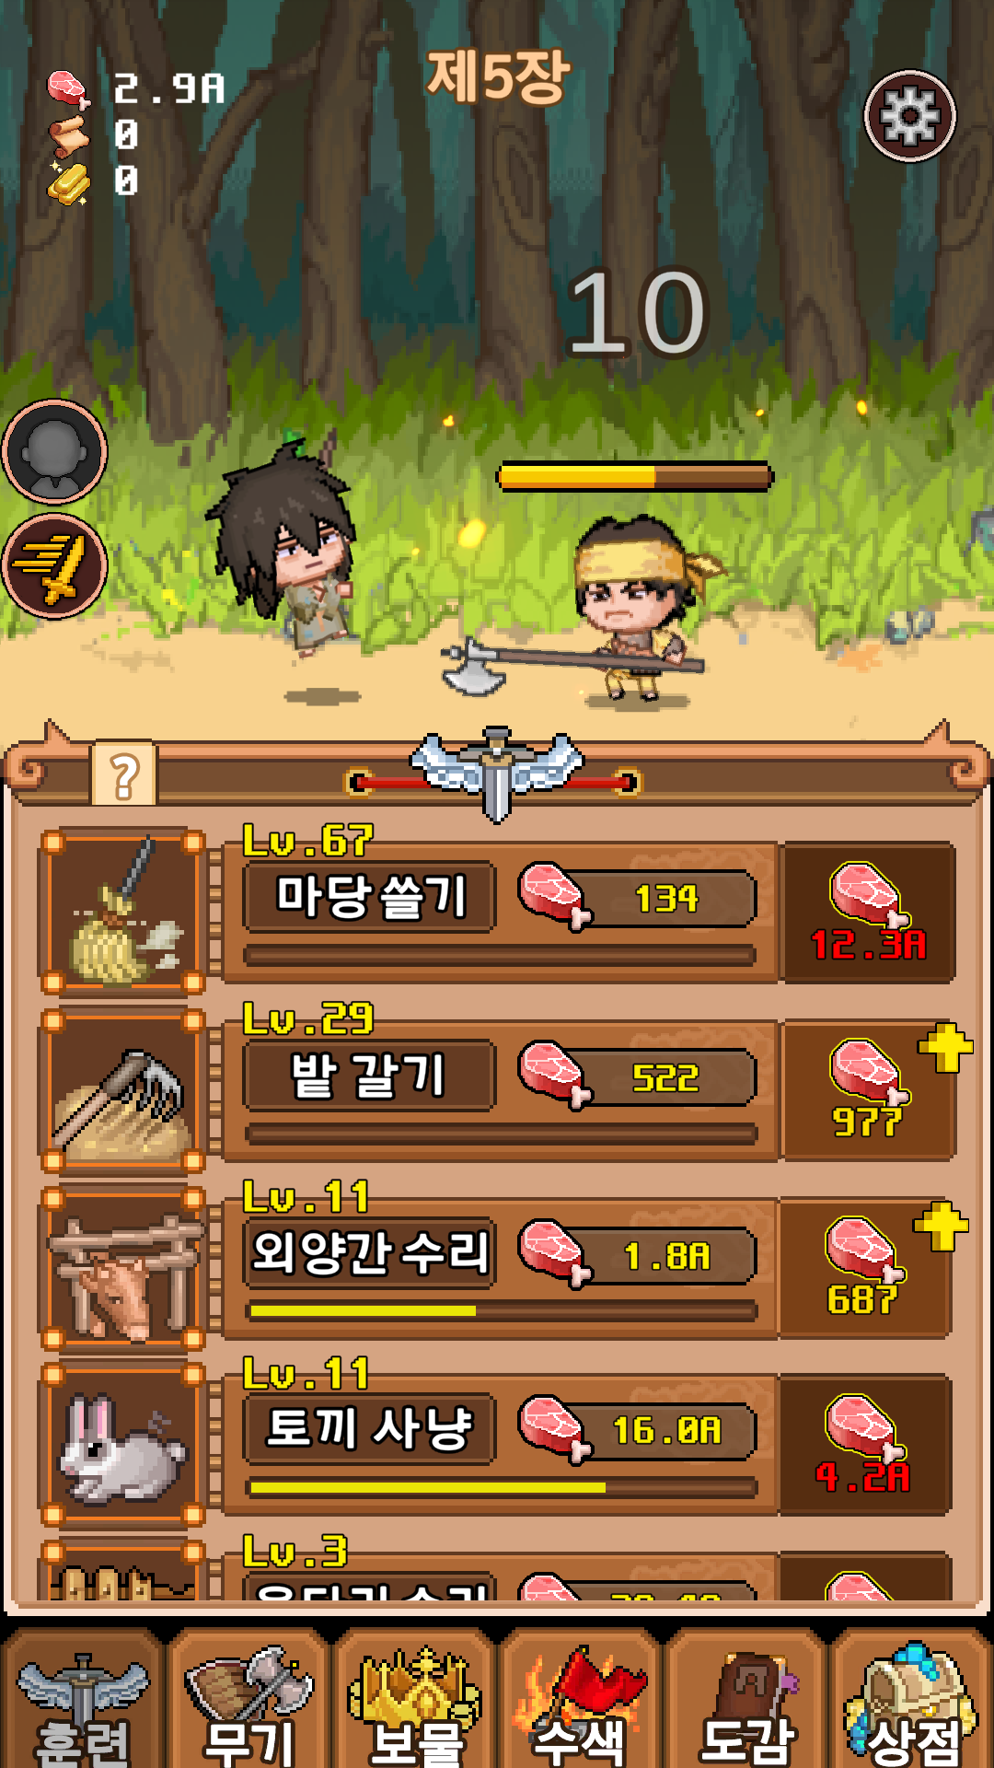
메인 화면 시안

Slide 13
메인 화면 1
Description
1) 화면 상단에는 GNB 표시
2) 플레이어 캐릭터 플레이어가 착용중인 무기 표시
행동 순서(일반) : Move → Idle → Attack
행동 순서(일반) : Move → Idle → Attack → Die
3) 적 캐릭터
>일반 몬스터
행동 순서 : Move → Idle → Hit → Die
>보스 몬스터
행동 순서(일반) : Move → Idle → Hit → Die → Drop
행동 순서(공격) : Move → Idle → Hit → Attack
※ (플레이어 캐릭터,일반 몬스터 : 보스 몬스터 = 1 : 1.5)
80 : 130 = 120 : 195 Unity 엔진 해상도 : 1080x1920
4) 데미지 애니메이션
플레이어가 몬스터 공격시 입힌 데미지 표시 후 사라짐
보스 스킬, 치명타 공격은 텍스트 컬러 변경으로 차별화를 줌
(데미지 수치 표시는 아래에서 위로 직선으로 올라감)
1
GNB
4
2
3

Slide 14
메인 화면 2 (훈련 메뉴)
Description
[훈련] 목록 메뉴 → Default
상하 Scroll로 이동 (터치)
업그레이드 비용, 시간, 획득 식량 등
한 화면에 4.5개까지 정렬 (Default)
B) 메뉴 탭 버튼
현재 [훈련] 부분 내용이 보기 전환되어 각 메뉴에 해당하는 내용으로 변환됨
메뉴 선택시 버튼이 어두워짐
1) 훈련 썸네일
레벨 업 버튼 터치 시 썸네일 점등 (이펙트 효과)
2) 훈련의 이름, 현재 레벨 표시
최대 레벨 도달 시 버튼에 ‘MAX’ 표기
3) 미션 완료 후 얻는 보상
시간이 다 지나면 게이지가 꽉 차게 되며 보상 획득
4)레벨 업 버튼
미션을 레벨 업 하는데 필요한 금액
금액 충족 시 ↑ 아이콘 표시
5) 미션 진행 시간 표시
시간이 다 지날 시 3) 만큼 식량 획득
시간이 지날수록 게이지가 (좌)에서 (우)로 채워짐
공통 버튼 표기 규칙 및 팝업 규칙을 따름 (다음페이지 참조)
1
2
3
4
A
5
B

Slide 15







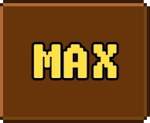
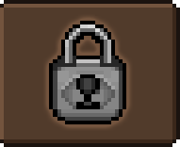
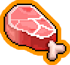



메인 화면 2-1 (하단 메뉴 공통 표시 상태)
탭 버튼 (Tab button) | [A] | [B] | [C]
 | DEFAULT 상태 | 터치 한 상태 | 잠금 상태
A) 메뉴 전환 시 제약 없이 터치로 화면이동 가능
B) 메뉴 선택시 버튼 이미지의 색이 어두워짐
C) 해금 조건이 불 충분하여 화면이동이
불가한 상태
구매 버튼 [Buy button] | [A] | [B] | [C] | [D]
 | DEFAULT 상태 | 재화 부족 상태 | 업그레이드 완료 상태 | 비 활성화 상태
A) 재화 보유량 충분하고 구매 제약 걸려있지
않은 상태
B) 버튼이 활성화는 되어있지만 재화가 부족해서 구매하지 못하는 상태
C) 모든 업그레이드가 완료되어 더 이상 구매할 수 없는 상태
D) 해금 조건을 만족하지 못한 상태

Slide 16
메뉴 화면 기획

Slide 17
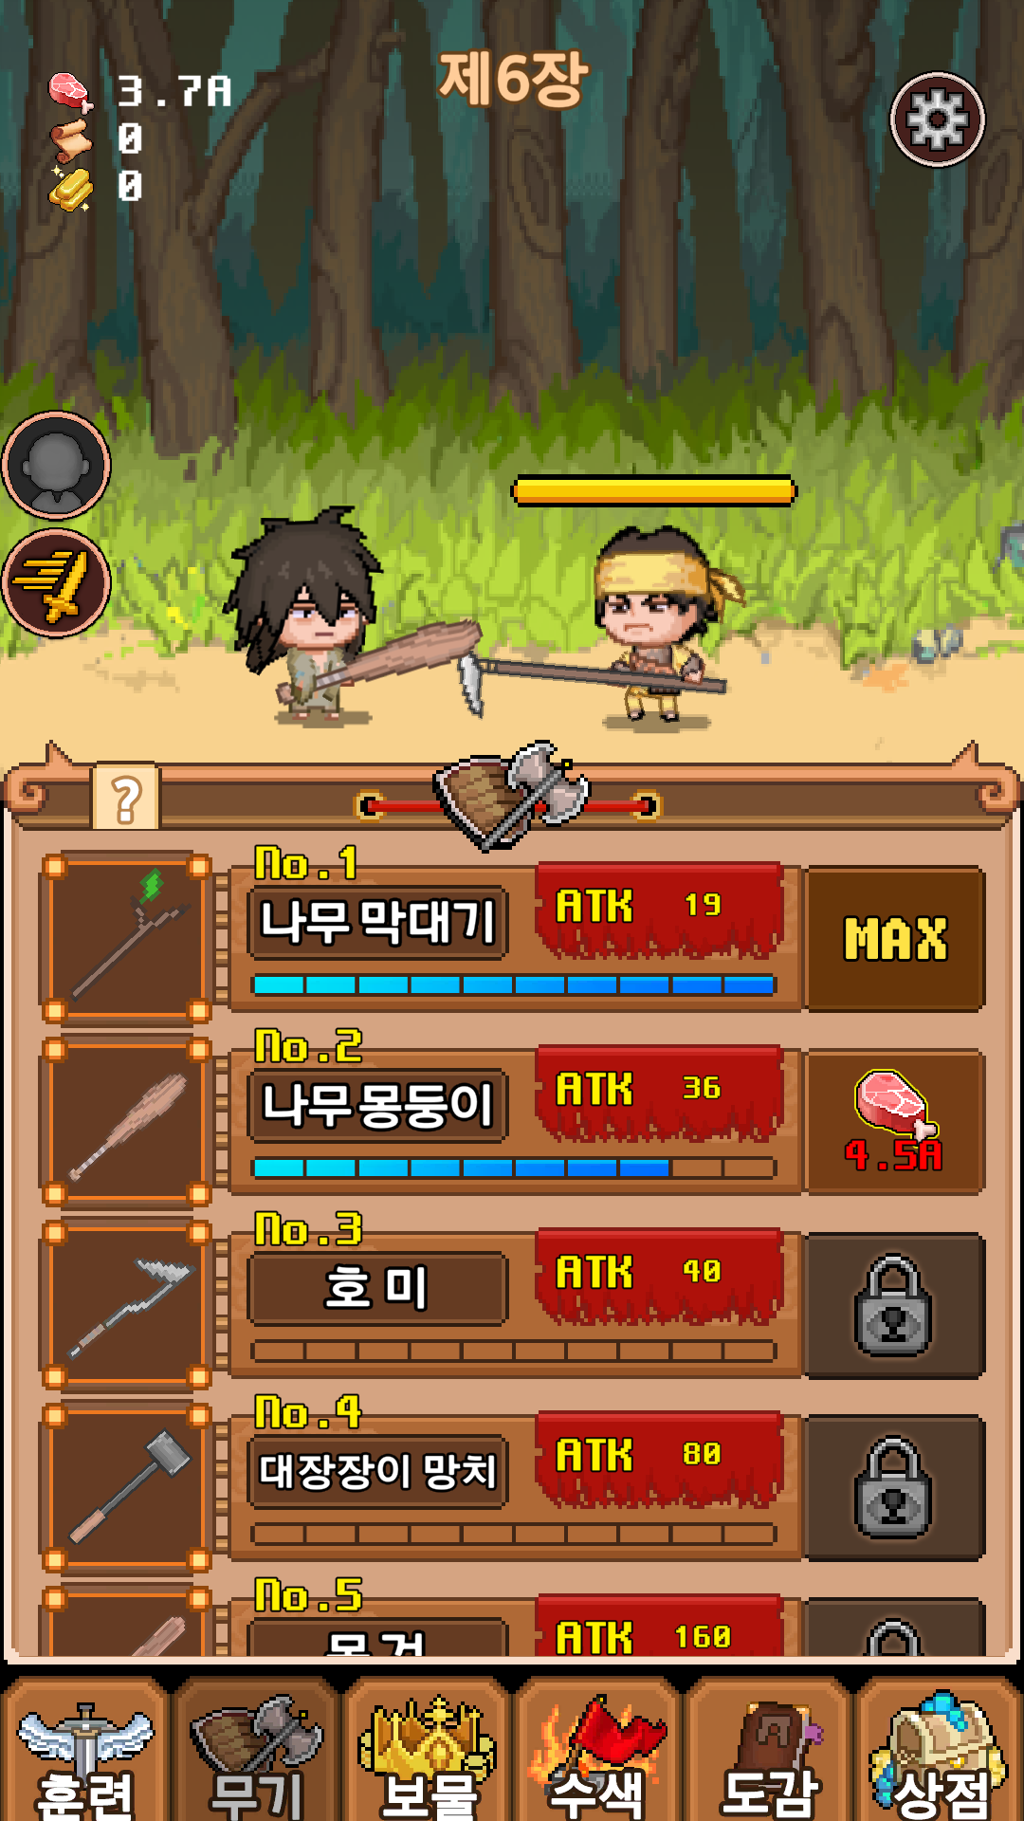
무기
Description
A) [무기] 목록 메뉴
상하 Scroll로 이동 (터치)
한 화면에 4.5개까지 세로 정렬 (Default)
무기 썸네일
우로 45도 로 회전해서 표시
2) 무기의 이름, 현재 레벨
레벨업마다 게이지바 1칸 씩 추가
3) 다음 무기의 공격력
4자리수 마다 단위 적용 (1A~1G)
4) 레벨 업 버튼
레벨업이 가능한 재화가 모이면 버튼 터치 가능
이전 단계의 무기를 MAX 까지 업그레이드 해야 잠금 버튼이 구매 버튼으로 바뀜
최대 레벨 도달 시 “MAX“ 표시
최대 6자리까지 수치 표시
공통 버튼 표기 규칙 및 팝업 규칙을 따름
1
2
3
4
A

Slide 18
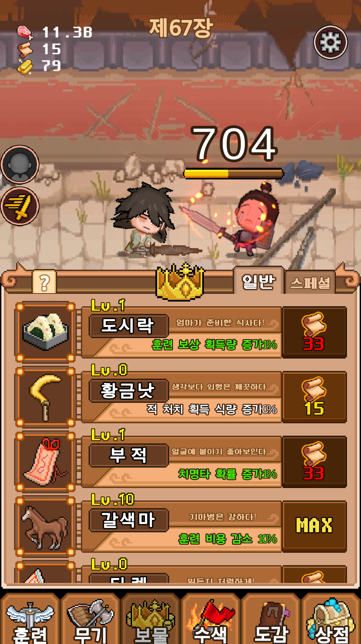
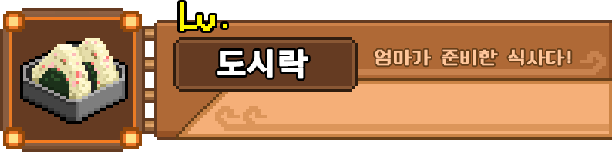
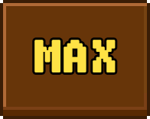
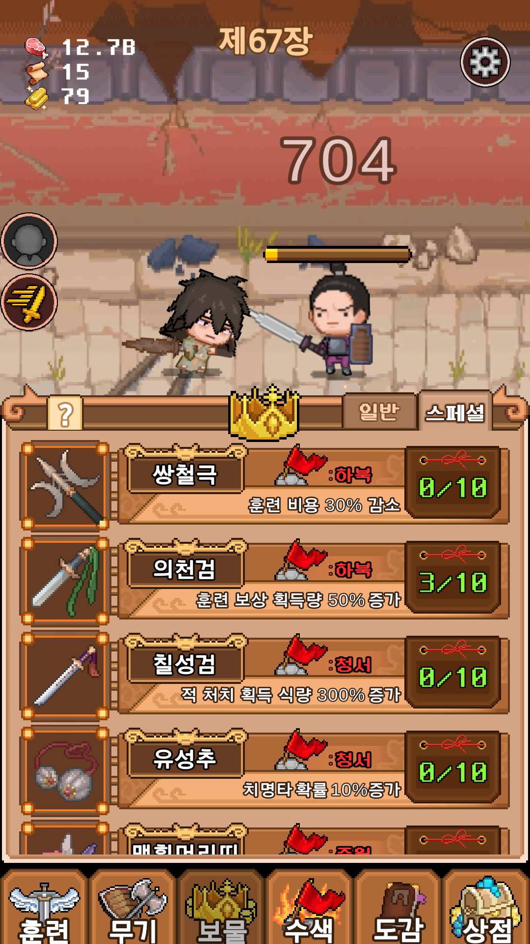

보물
Description
A) [보물] 목록 메뉴
상하 Scroll로 이동 (터치)
한 화면에 4.5개까지 세로 정렬 (Default)
보물 종류 : 일반,스페셜
버튼 터치시 이동 (Default : 일반)
1) 보물 썸네일
2) 보물의 이름, 현재 레벨과 최대 레벨, 획득처
보물의 이름 가운데 맞춤
일반 보물 최대 레벨 : 각각 다름
스페셜 보물 최대 레벨 : 10
일반 보물에서는 보물에 대한 특징 표시
스페셜 보물에서는 획득처 표시
3) 보물의 효과
적용되고 있는 효과는 텍스트 컬러 변경 등으로 디자인 차별성을 주도록 함
4) 구매 버튼
최대 레벨 도달 시 MAX 표기
스페셜 보물에서는 획득 개수 표시
공통 버튼 표기 규칙 및 팝업 규칙을 따름
1
2
4
3
A

Slide 19
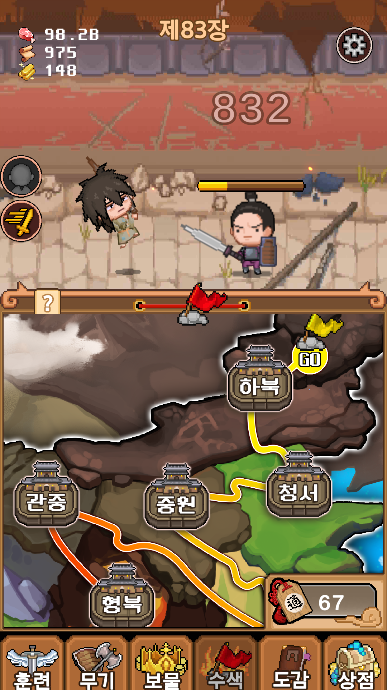

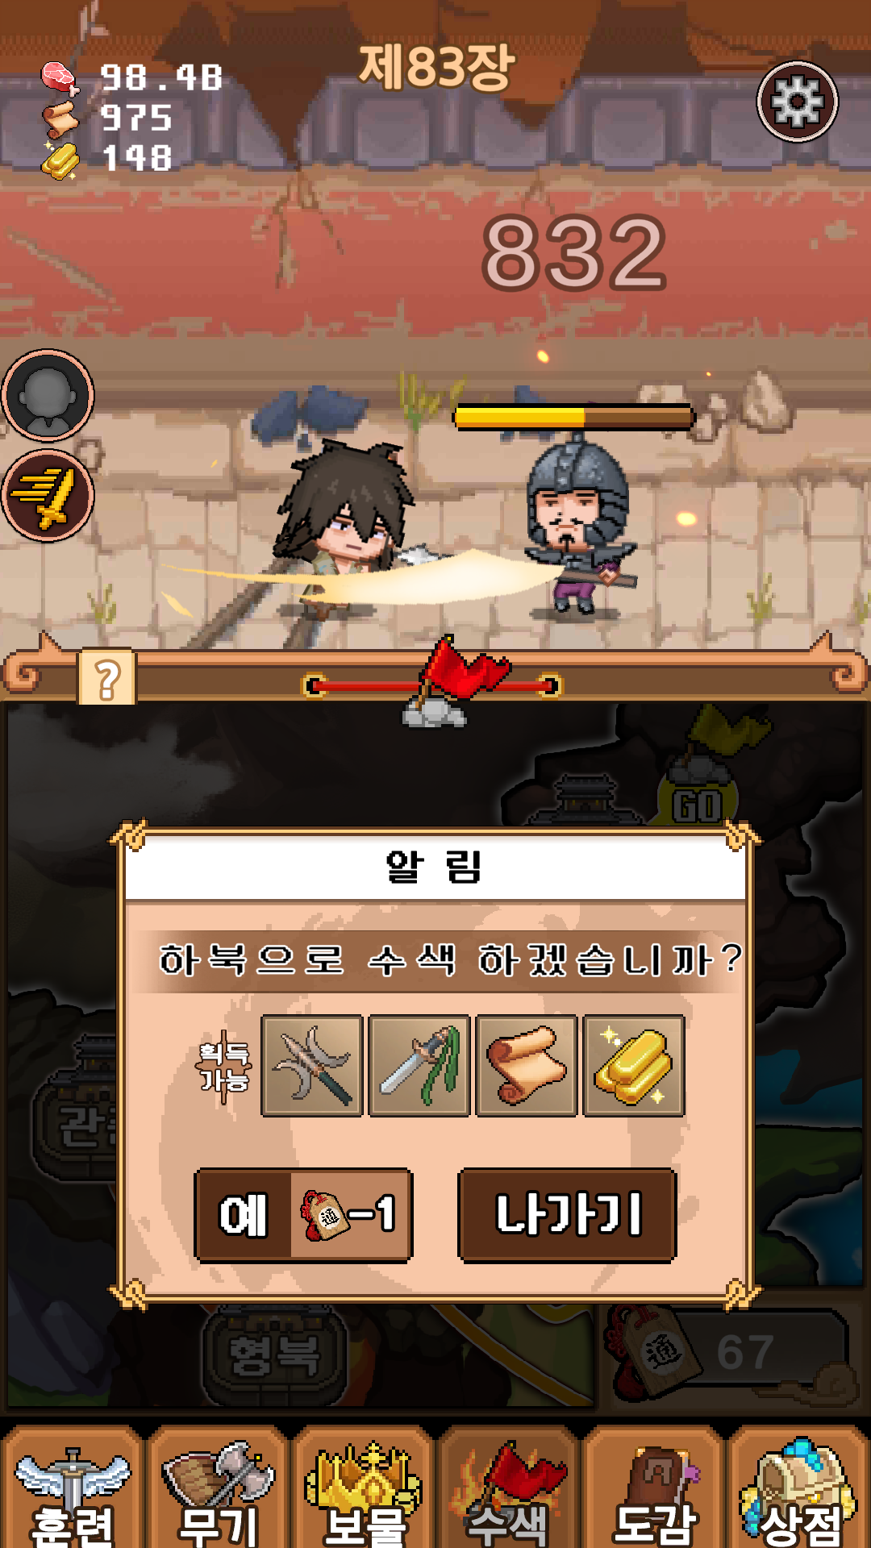
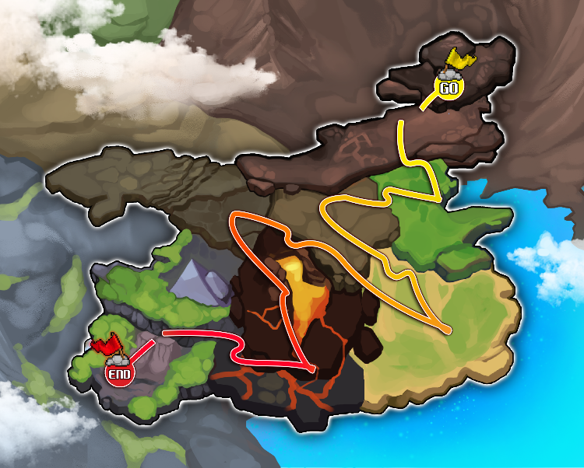

수색 1-1
Description
A) [수색] 월드 맵
수색 지역을 선택할 수 있습니다
상하좌우 Scroll로 이동 (터치)
월드 맵 중앙에 카메라 지정 (Default)
각 버튼 마다 이어진 길을 통해 난이도 표시 (Lv.1 = 하북)
1) 수색 지역 (버튼)
버튼에 수색 지역 이름 표시
(아이콘을 터치하여 수색 지역 선택가능)
2) 통행증
통행증 소지 최대 : 무한
보스 처치 시 10개씩 지급
통행증 아이콘 : 가운데 맞춤
통행증 BG : 오른쪽 아래 맞춤
3) 수색 지역 알림 화면
수색 지역 표시
획득 가능한 보상 표시 (금괴,지식은 수치 표시)
좌측에서부터 영어 순서대로 정렬
예 를 누르면 수색 지역으로 이동
수색 월드 맵 이미지
1
2
3
A
25
3
광고 버튼 추가 예정

Slide 20
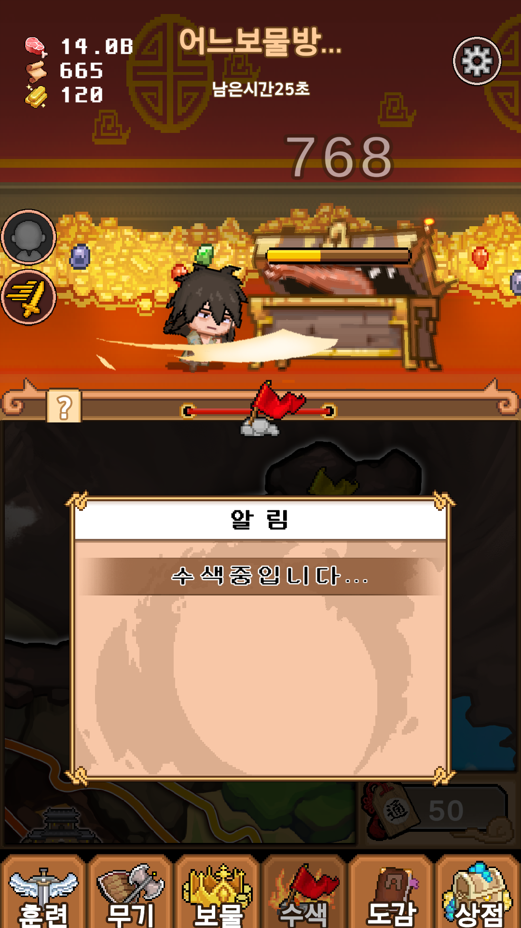
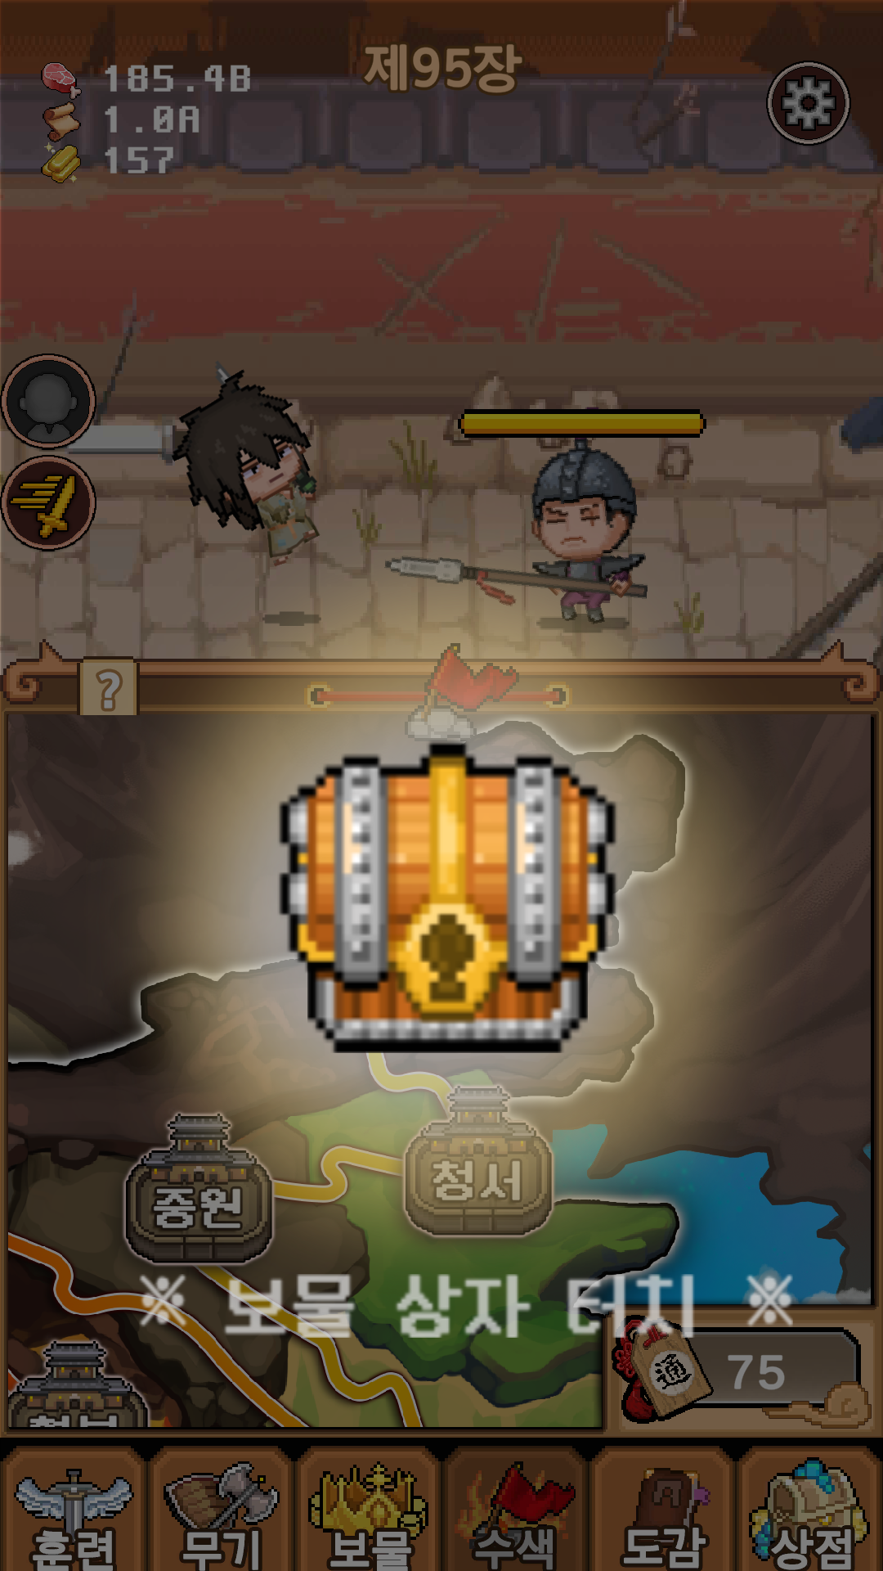
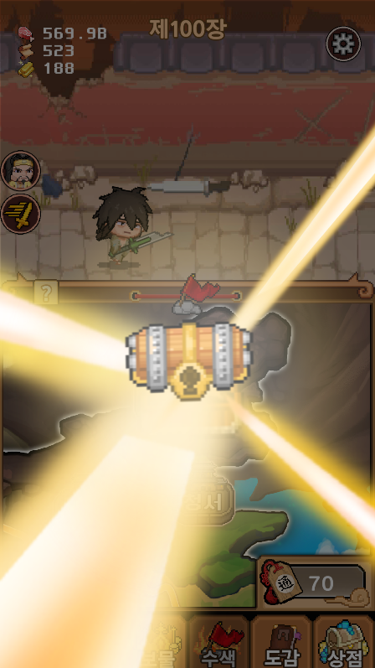
수색 1-2
Description
수색 맵 – 보물방 (Default)
스테이지 진입 시 보물방 맵으로 변경
수색 몬스터 미믹 등장
2) 알림 화면
수색 스테이지 진입 시 출력
스테이지 클리어 전까지 사라지지 않음
3) 보상 화면
수색 스테이지 진행 완료 시 출력
상자 주변에 반투명한 빛이 일렁임
“ 보물 상자 터치 “ 글씨가 표시됨
3-1) 보물 상자 애니메이션
1. 보물 상자 터치 시 상자가 흔들림
2. 상자 주변에 빛 줄기가 새어 나옴
3. 보물 상자가 열린 이미지 출력
4. 1초 후 화면이 번쩍 빛남
5. 보상화면으로 넘어감
1
3
2
실제 이미지

Slide 21

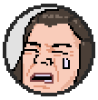
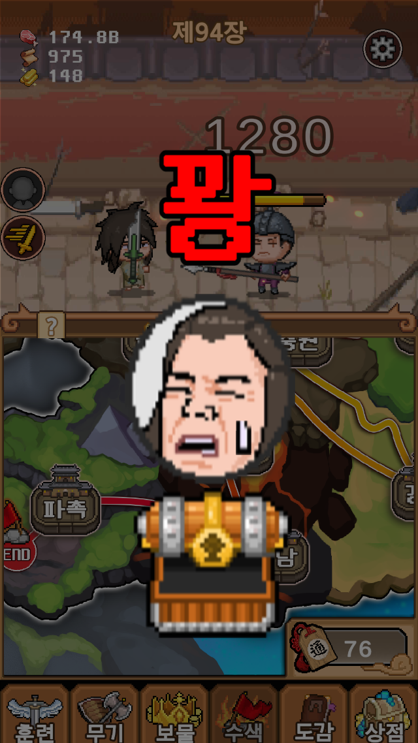
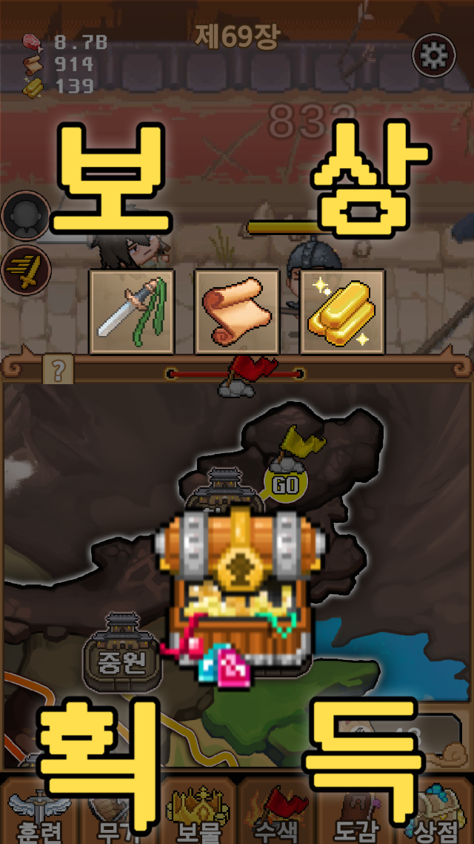
수색 1-3
Description
1) 보상 화면
수색 스테이지 진행완료시 출력
터치 시 2) 으로 넘어감
2) 결과 화면
밝게 빛나던 화면이 점점 돌아옴 (fade out)
수색 성공 – 획득한 스페셜 보물 이미지 표시(확률), 지식,금괴 보상 획득 량 표시, 일정 시간 지나면 “아무 화면 터치 시 돌아갑니다. “ 텍스트 표시
수색 실패 – sad_face 이미지 표시,빈 보물상자 이미지 표시, 일정 시간 지나면 “아무 화면 터치 시 돌아갑니다. “ 텍스트 표시
[참조]
스페셜보물을 이미 최대치까지 획득한 상태에서 중복으로 획득한 경우
대체 지급 보상 : 지식 300
1
연주로 수색을 하시겠습니까?
보물상자
Sad_face
2
25
3
아무 화면 터치 시 돌아갑니다.
아무 화면 터치 시 돌아갑니다.
수색 실패
수색 성공

Slide 22
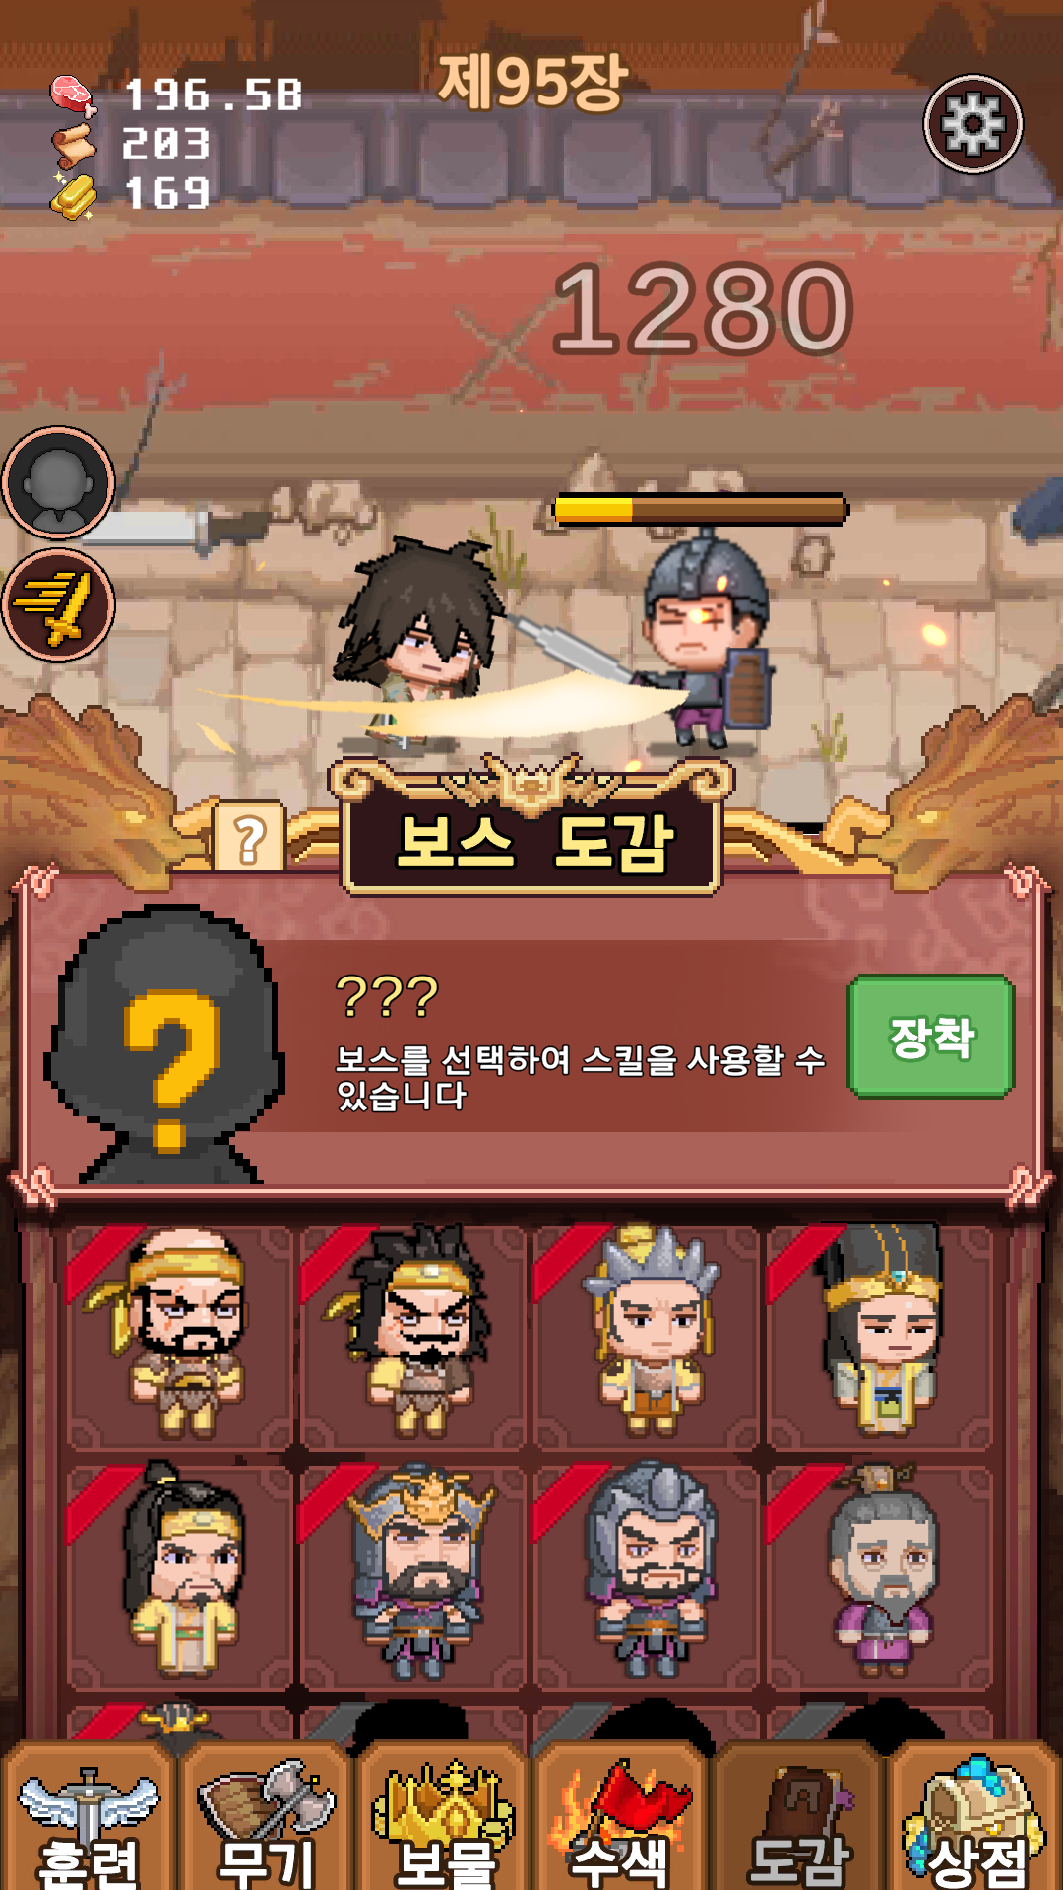
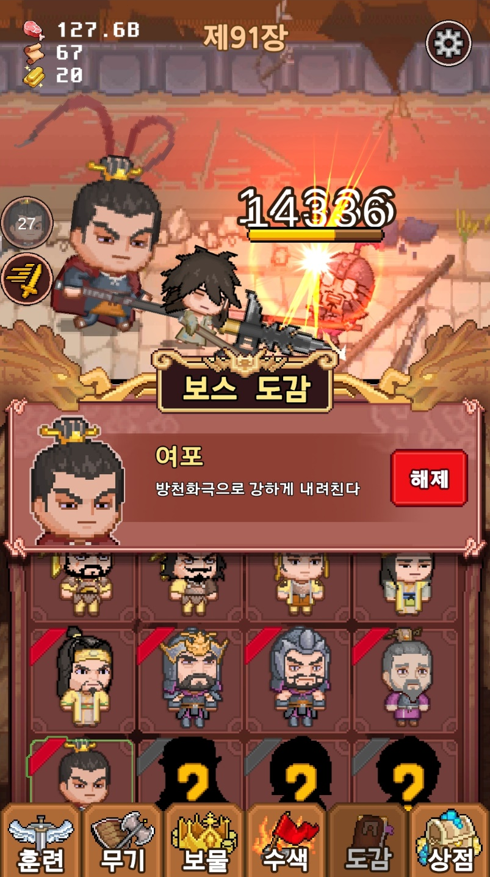
보스 도감
Description
1) 보스 스킬 단축키
전투 화면 좌측 중단에 배치
검은 거푸집 이미지 (Default)
보스 얼굴 이미지+ 원형 테두리 스킬 사용시 재사용 대기시간 표시
재사용 대기시간이 0초가 될 때 이펙트 점등
2) 보스 설명
좌측 보스 썸네일 표시 (검은 거푸집 – Default)
보스 썸네일 우측에 보스의 이름과 스킬 특징 표시
3) 보스 초상화
한 줄에 4개씩 가로 정렬 2.5줄
보스 썸네일 터치 시 테두리 표시
플레이어가 처치하지않은 보스는 실루엣 표시
상하 Scroll로 이동 (터치)
4) 장착 버튼
스킬 장착중일시 장착해제 표시
스킬 미장착중일시 장착 표시
색상 변화로 디자인 차별성 주기
5) 스킬 사용
보스가 전투 화면 좌측에서 소환되며 boss_attack을 1회 사용합니다.
스킬을 사용하고 난 뒤 사라집니다
5-1) 보스 등장 애니메이션 순서
1. 스킬 사용시 중앙 상단에 두루마리 펼쳐지는 애니메이션 출력 (기술 이름 적혀 있음)
2. 연막 이펙트 출력
3. 보스 등장
4. 스킬 사용
5. 연막 이펙트 출력
6. 보스 사라짐
5
1
2
4
3

Slide 23
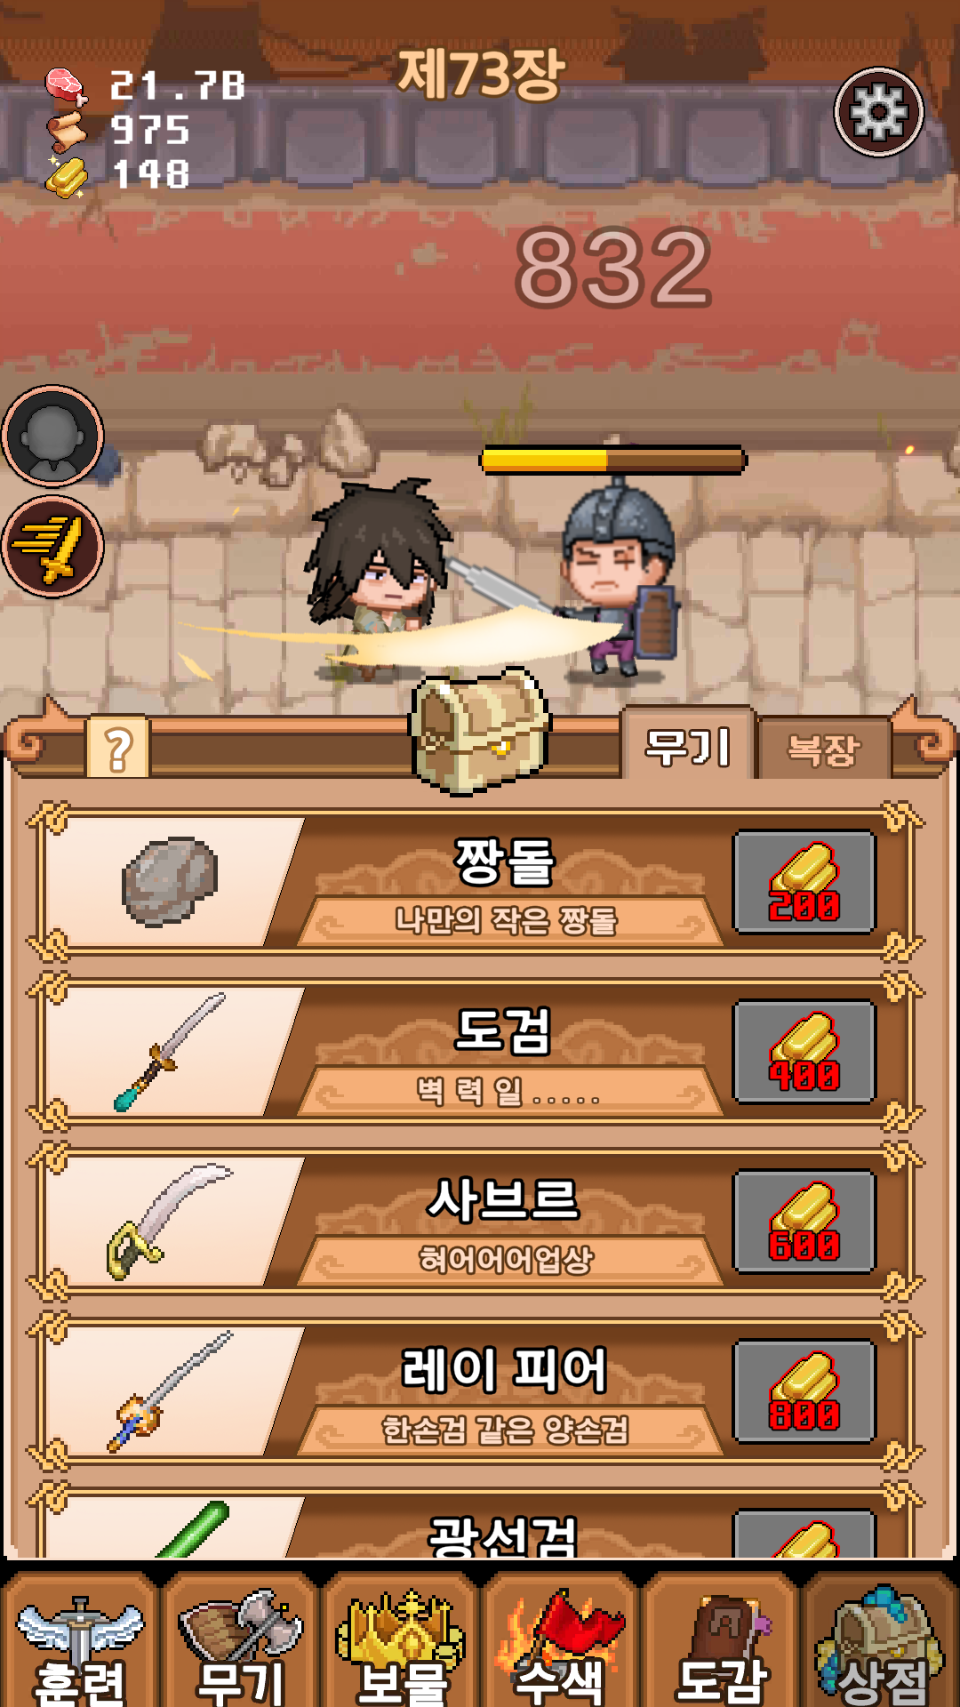
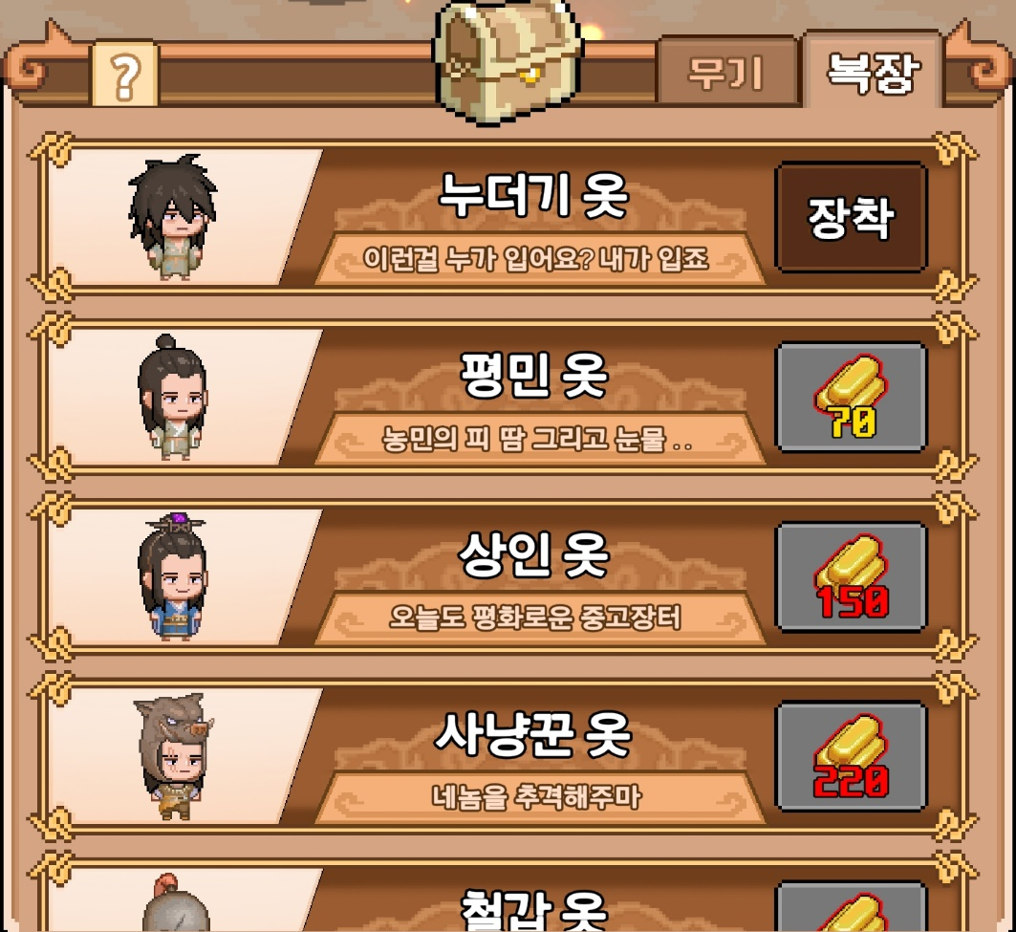
상점
Description
A) [상점] 목록 메뉴
무기와 복장 메뉴를 선택할 수 있습니다
(Default : 무기)
상하 Scroll로 이동 (터치)
한 화면에 4.5개까지 세로 정렬 (Default)
착용중인 품목은 테두리 색상 변화로 디자인 차별성 주기
복장 [누더기 옷] (Default)
1) 스킨의 썸네일 표시
2) 스킨의 이름과 특징 표시
가운데 맞춤
3) 스킨의 장착 현황 표시
장착중일시 해제 표시
보유중일시 장착 표시
미보유일시 상품가격 표시
공통 버튼 표기 규칙 및 팝업 규칙을 따름
1
2
3
A

Slide 24
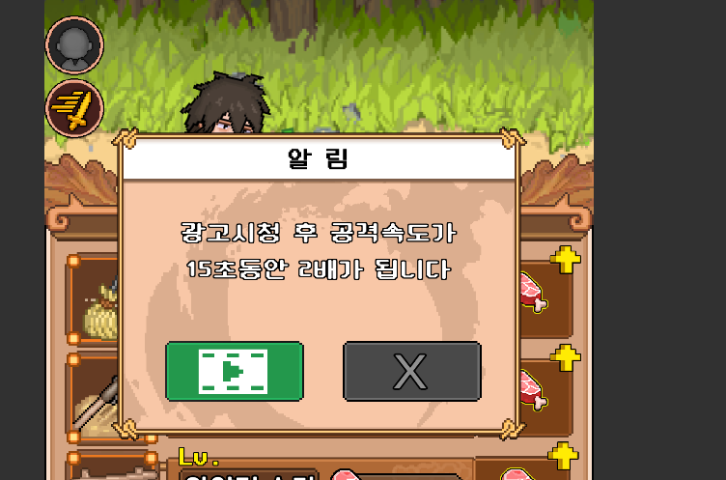


공격 속도 증가 버튼
Description
공격속도 증가 버튼
광고 아이콘 삽입을 통해 광고를 시청해야 하는 버튼 임을 강조
전투 화면 좌측 하단에 배치
보스 스킬 단축키와 동일한 크기 사용
버튼 터치 시 2) 화면 출력
광고 시청 후 재사용 대기시간 표시됨
재사용 대기시간이 0초가 될 때 이펙트 점등
2) 알림 화면
“ 광고 시청 후 공격속도가 15초 동안 2배가 됩니다 “ 텍스트 출력
광고 시청 버튼 표시
나가기 버튼 표시
3) 광고 시청 버튼
버튼 터치 시 광고 화면으로 넘어감
광고 시청 시 알림 화면 자동으로 닫힘
4) 나가기 버튼
버튼 터치 시 알림 화면 닫힘
2
3
4
1
30

Slide 25
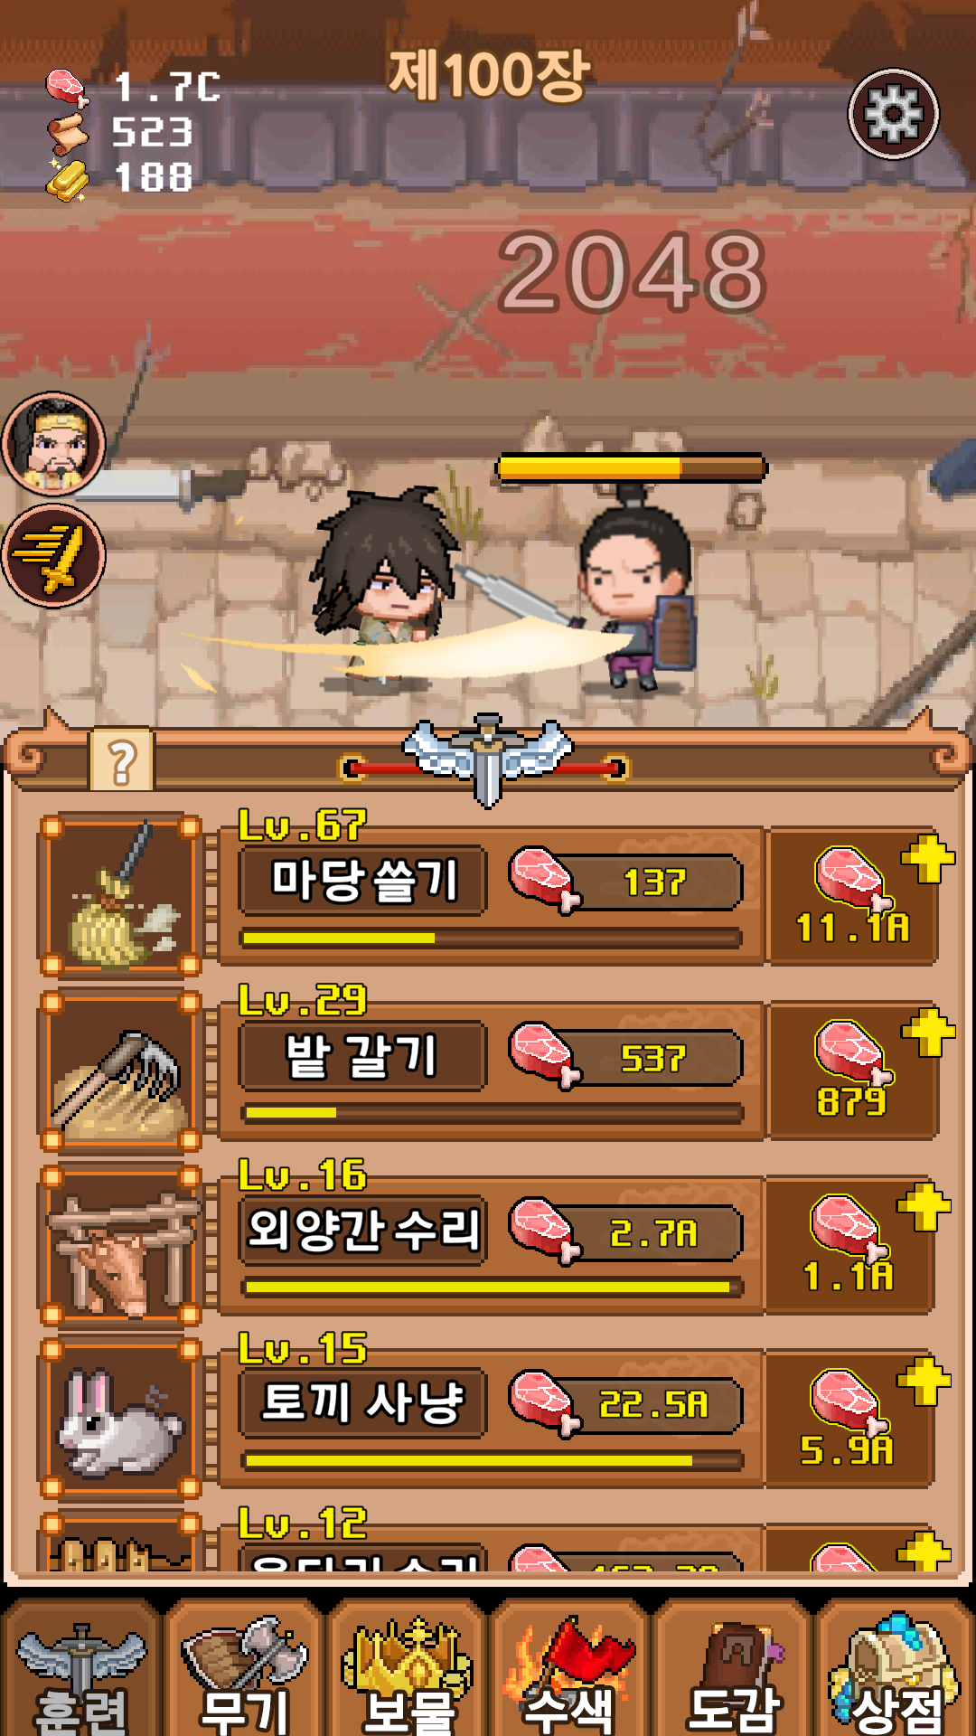
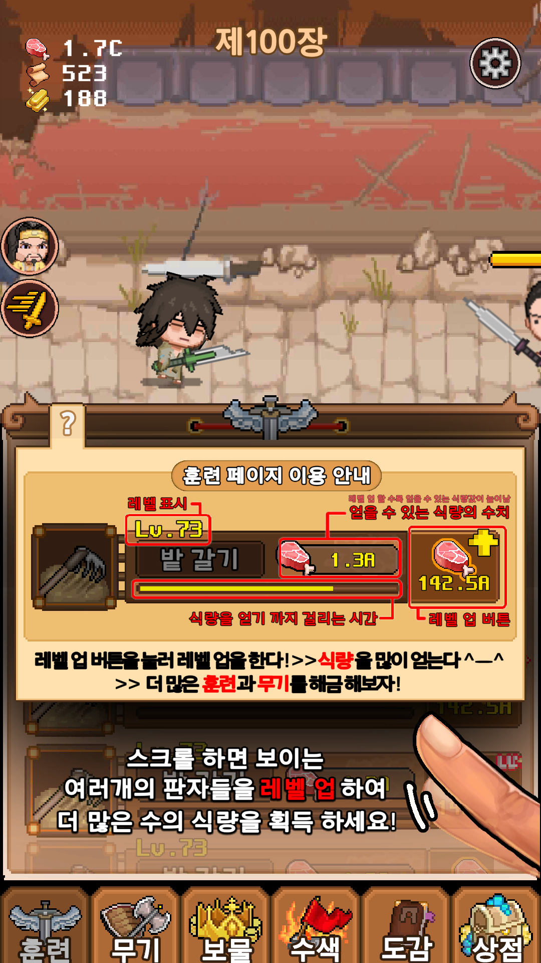
이용 안내서
Description
이용 안내서 버튼
중간 바 좌측 중앙에 배치
터치 시 이용 안내서 팝업 열림
재 터치 시 이용 안내서 팝업 닫힘
2) 이용 안내서
각 메뉴의 기능들을 설명하는 팝업 출력
훈련, 무기, 보물, 수색, 도감, 상점 이용안내서 출력 가능
1
2

